Slide 1
Тест по географии
Рындина Алёна

Slide 2
Задание на проект
Проверить знания с помощью теста.

Slide 3
Технологии
PyQt5 – для разработки интерфейса
Работа с файлом
Работа с изображением
Работа в designer

Slide 4
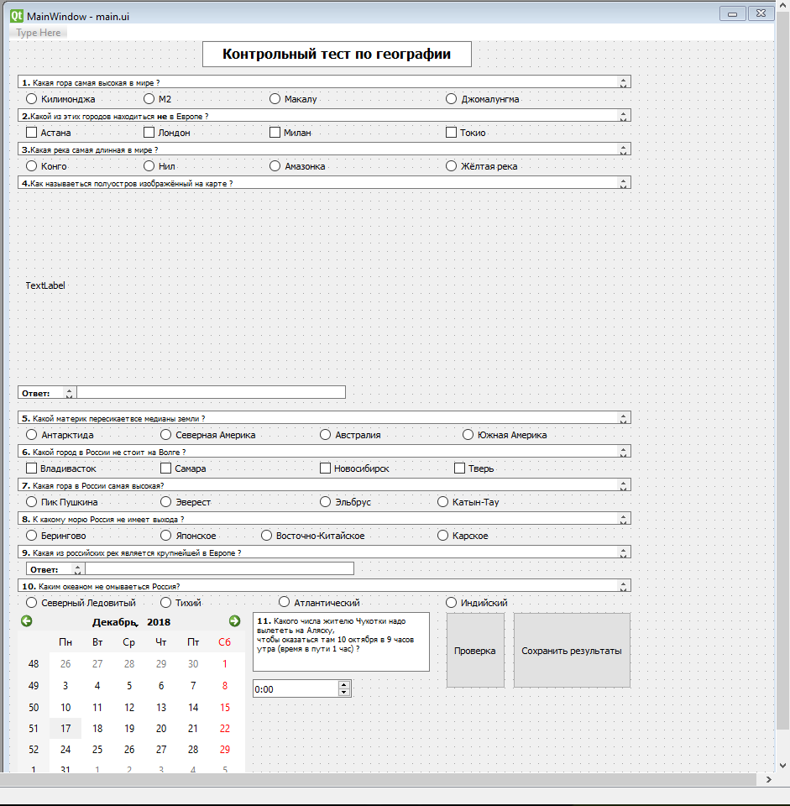
Скриншоты
Дизайн был разработан в disigner.

Slide 5
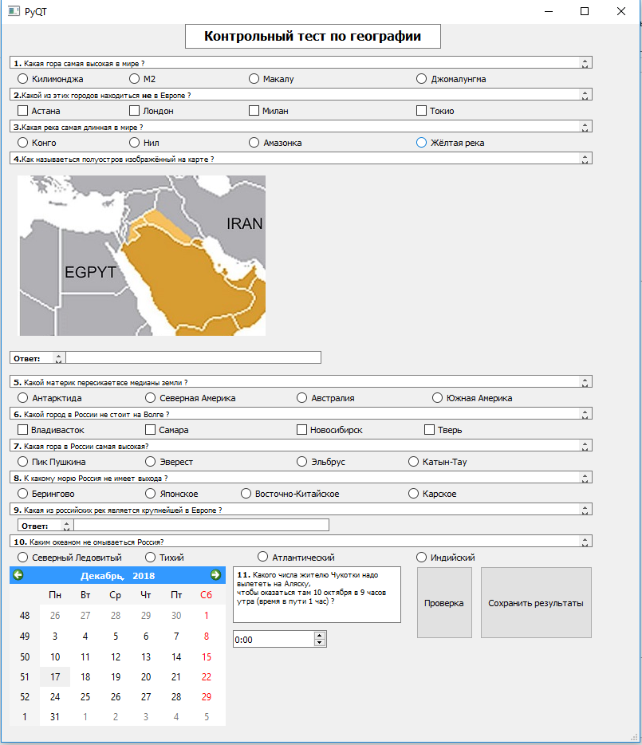
Дизайн
Дизайн теста.

Slide 6
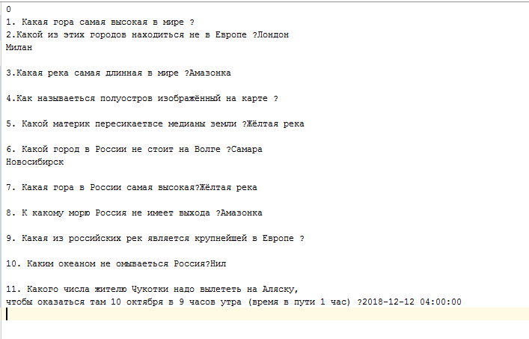
Скриншоты
Все результаты записываются в файл.

Slide 7
Использованные библиотеки.
PyQt5,uic,PyQt5.QtWidgets,QApplication,QWidget,QMainWindow, QInputDialog,QMessageBox, PyQt5.QtGui , QPixmap

